Slide 1

Муниципальное бюджетное образовательное учреждение «Детский сад №9 «Россиянка»
Мой хороший - сложный ребенок!
Модель поддержки
гиперактивного ребенка.
Подготовила:
педагог-психолог
Забелина О.А.

Slide 2
Синдром дефицита внимания и гиперактивности
Неврологическое заболевание.
Причина—незрелость мозговых структур.
Следствие—энергетическая бедность.
Проявления:
•Дефицит внимания, импульсивность, гиперактивность.
•Нарушение саморегуляции.
•Эмоциональная неустойчивость.

Slide 3
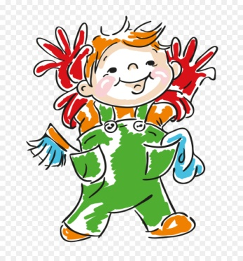
Симптомы СДВГ
Невнимательность,
отвлекаемость,
импульсивность,
повышенная двигательная
активность.
Первые проявления наблюдаются до 7 лет и чаще встречаются у мальчиков, чем у девочек.

Slide 4

Общее для всех детей с СДВГ
Повышенная утомляемость.
Эмоциональная нестабильность.
Низкая самооценка.
Трудности с концентрацией внимания.
Трудности в организации
деятельности.
Трудности в соблюдении правил.
Нарушение отношений с педагогами
и сверстниками.
Трудности в овладении учебными навыками.

Slide 5
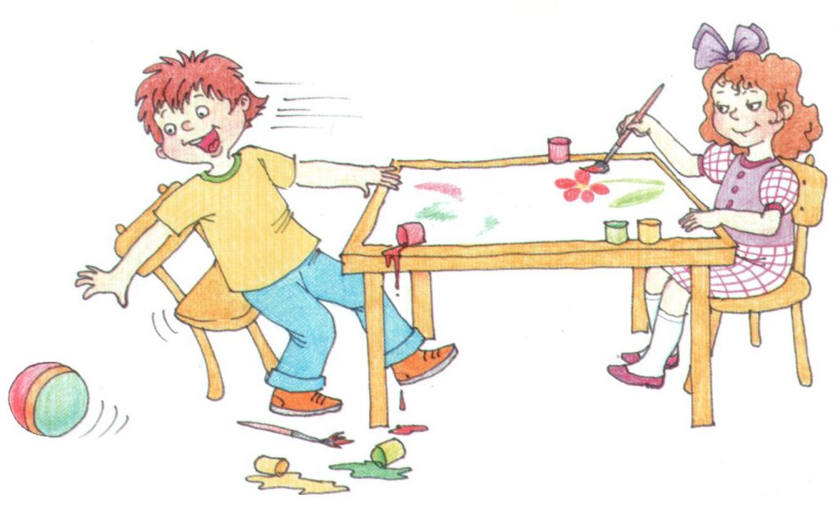
Типы детей с СДВГ
С преобладанием дефицита внимания: гиперактивность и импульсивность могут отсутствовать.
С преобладанием гиперактивности, импульсивности при минимально выраженном или полном отсутствии дефицита внимания.
С преобладанием импульсивности, при минимально выраженном или полном отсутствии дефицита внимания.
Комбинированный —с наличием
симптомов гиперактивности
и дефицита внимания.

Slide 6
Причины СДВГ
Разнообразные травмы позвоночника( 90% случаев).
Химические отравления мозга ребёнка в период беременности, родов, первые годы жизни (экология, асфиксия, лекарства, наркоз).
Осложняющие и отравляющие функционирование мозга хронические заболевания (почек, печени, лёгких, сердца…).
Генетические факторы.

Slide 7
Критерии гиперактивности:
(схема наблюдения за ребенком)
Дефицит активного внимания
Непоследователен, ему трудно долго удерживать внимание.
Не слушает, когда к нему обращаются.
С большим энтузиазмом берется за задание, но так и не заканчивает его.
Испытывает трудности в организации.
Часто теряет вещи.
Избегает скучных и требующих умственных усилий заданий.
Часто бывает забывчив.

Slide 8
Критерии гиперактивности:
(схема наблюдения за ребенком)
Двигательная расторможенность
Постоянно ерзает.
Проявляет признаки беспокойства (барабанит пальцами, двигается в кресле, бегает, забирается куда-либо).
Спит намного меньше, чем другие дети, даже во младенчестве.
Очень говорлив.

Slide 9
Критерии гиперактивности:
(схема наблюдения за ребенком)
Импульсивность
Начинает отвечать, не дослушав вопроса.
Не способен дождаться своей очереди, часто вмешивается, прерывает.
Плохо сосредотачивает внимание.
Не может дождаться вознаграждения (если между действием и вознаграждением есть пауза).
Не может контролировать и регулировать свои действия. Поведение слабо управляемо правилами.
При выполнении заданий ведет себя по-разному, и показывает очень разные результаты. (На некоторых занятиях ребенок спокоен, на других – нет, на одних - успешен, на других – нет).

Slide 10
Если в возрасте до 7 лет проявляются хотя бы шесть из перечисленных признаков, можно предположить (диагноз может поставить только врач), что ребенок гиперактивен.
Считать, что ребенок гиперактивен только на том основании, что он много двигается, непоседлив, неправильно.

Slide 11
Рекомендации:
Следует помнить, что нетипичность поведения гиперактивного ребенка является следствием нарушения деятельности нервной системы.
В качестве основных методов воспитания необходимо использовать поддержку и вознаграждение,
так как к негативными методами воздействия (ругань, одергивание и т.д.) дети с СДВГ невосприимчивы. Физические наказания и отрицательные стимулы вызывают обратную реакцию и лишь усугубляют проблемы.

Slide 12
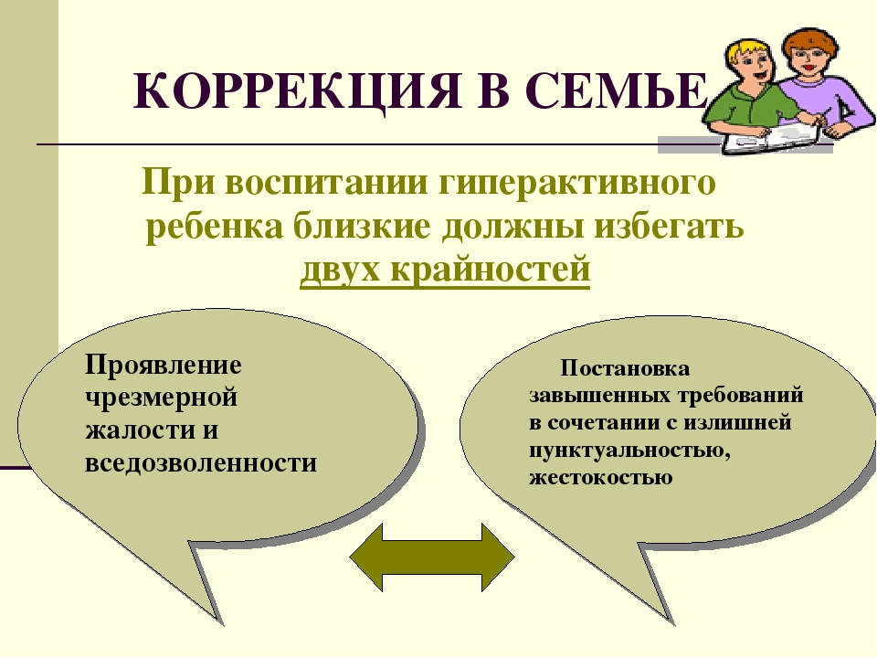

Slide 13
Модель поддержки ребенка включает:
Следует помнить, что гиперактивному ребенку легче работать в начале дня.
Гиперактивный ребенок физически не может длительное время внимательно слушать, спокойно сидеть и сдерживать свои импульсы. Если вы хотите, чтобы он был внимательным, выполняя какое-либо задание, постарайтесь не замечать, что он ерзает и вскакивает с места. Получив замечание, ребенок постарается какое-то время вести себя «хорошо», но уже не сможет сосредоточиться на задании.
Помните, что эти дети способны удержать внимание очень кратковременно. Нагрузка должна соответствовать его возможностям. Если дети в д/с способны заниматься какой-либо деятельностью 20 минут, то гиперактивный ребенок работает продуктивно лишь 10 минут. После этого разумнее переключить его на другой род деятельности: попросить принести что-либо, поднять «случайно» оброненный карандаш, попить воды и т.д. И если ребенок в состоянии будет продолжить занятие, можно разрешить вернуться к нему.

Slide 14
Модель поддержки ребенка включает:
Чтобы у ребенка не возникали отрицательные эмоции по отношению к взрослому, который отрывает его от интересного и понятного дела, можно использовать не словесные сигналы, а к примеру, сигнал таймера, заведенного на определенный отрезок времени. ( Пример: до окончания игр осталось 5 минут, потом прозвенит звоночек, он сообщит нам, что время игры закончено, и нам пора готовиться ко сну).
Направляйте энергию ребенка в полезное русло. Чаще давайте поручения разложить что-нибудь, в свободной деятельности мотивируйте его на спокойные действия. Такие дети очень любят быть «помощниками», выполняя индивидуальные просьбы и поручения. ( Помочь маме накрыть на стол, помочь папе собрать отвертки…)
Не давайте многословных инструкций, после 10 слов ребенок вас просто не услышит. Лучше давать короткие, четкие и конкретные инструкции.
Снизите требования к аккуратности, чтобы сформировать чувство успеха.

Slide 15
Модель поддержки ребенка включает:
Если ребенок не прав не следует читать ему нотации, так как длинная речь не будет до конца выслушана и осознана. Лучше заранее обговорить правила поведения и систему поощрения и наказания.
Нельзя принуждать ребенка просить прощения и давать обещания: «Я буду хорошо себя вести», «Я буду всегда тебя слушаться». Лучше договориться с ним о чем-то конкретном, например, договориться «с сегодняшнего дня ты начнешь складывать вещи в полку» или «ставить ботинки на место». Наберитесь терпения и постарайтесь довести начатое дело до конца, а потом можно будет добиваться выполнения другого конкретного требования.
Старайтесь замечать каждый успех ребенка и обязательно давайте ему понять, что вы видите его успехи.
Необходимо заранее продумать поощрения, которыми будут стимулироваться усилия ребенка. Они могут быть как моральными, так и материальными.
Поощрять ребенка нужно сразу, не откладывая на будущее.

Slide 16
Модель поддержки ребенка включает:
Если родители с ребенком куда-то идут, взрослый должен заранее объяснить ребенку правила поведения. Например: «Когда мы…, ты должен… Если ты все сделаешь правильно, я дам тебе жетон ». Затем определенное количество полученных за правильное поведение жетонов можно будет обменивать на приз ( конфету, игрушку и т.д.) Если ребенок будет очень стараться, но случайно что-то сделает не так, то его можно и простить. Пусть он почувствует себя успешным.
По истечению дня вместе с ребенком необходимо проанализировать его поведение, оценить степень достижения цели. ( Можно завести открытку, куда за хорошее поведение в течение дня, после анализа в виде поощрения клеится наклейка).
Создавайте искусственно ситуации успеха, в которых ребенок смог бы проявить свои сильные стороны.
При всем неусыпном внимании к этому ребенку внешне относитесь к нему так же, как и к остальным детям.

Slide 17
Модель поддержки ребенка включает:
Запреты и замечания можно заменить категоричным и кратким «нельзя», после чего ребенку предлагается альтернативная форма поведения. Например: «У нас дома кидаться игрушками нельзя. Если ты хочешь бросить что-то я дам тебе поролоновый мячик». Количество «нельзя» не должно быть большим. Прежде чем делать запреты, стоит подумать, насколько они обоснованы. Если запретов станет очень много, они потеряют свою эффективность.
Для детей старшего дошкольного возраста можно использовать прием «Советы самому себе». ( Совместно с ребенком выработать и записать на листе бумаги свод правил, чего нельзя делать ни в коем случае).
Каждый раз необходимо анализировать конкретную ситуацию, и опираясь на нее, можно выработать индивидуальную линию поведения с гиперактивным ребенком.
Очень полезны игры с четкими правилами, способствующие развитию внимания. Это игры: «Запрещенное движение», «Съедобное - несъедобное», «Слушай хлопки», «Час тишины и час можно».

Slide 18
Модель поддержки ребенка включает:
Гиперактивных детей часто характеризуют как конфликтных и агрессивных. В большинстве случаев причиной такого поведения является незнание приемлемых способов выражения своих чувств, одобряемых способов достижения желаемого, что, в свою очередь, обусловлено отсутствием навыков самоконтроля. Для снятия агрессии можно использовать детский дартс с мячиком на липучке, подушку – Бобо.
Учите его общаться с другими детьми, поощряйте позитивное взаимодействие.
Поскольку такой ребенок очень импульсивен, его неожиданное действие, которое иногда носит провокационный характер, может вызвать эмоциональную реакцию взрослого. В любой ситуации оставайтесь спокойными. Помните: нет хладнокровия – нет преимущества! Прежде чем реагировать на неприятную ситуацию остановитесь на несколько секунд (посчитайте до 10).

Slide 19

Любите своих непосед
и
помогите им стать
успешными!

